Slide 1
Görüntü işleme tekniklerin kullanılarak fındık meyvesinin tespiti
FATİH KILINÇ -- 02205076006

Slide 2
Görüntü işleme ve bilgisayarlı görme uygulamaları son yıllarda ciddi bir artış göstermektedir.
Örneğin araç içi otomasyon, güvenlik sistemleri, askeri alanlarda kuvvetlerinin, tarım uygulamaları, biyomedikal ve tıp alanlarında, coğrafi bilgi sistemlerinde, tasarım ve imalat uygulamalarında kullanılmaktadır

Slide 3
Makalede Görüntü İşlemeden Yararlanılarak, çalışma ortamında bulunan nesnelerin tespit edilmesi, özelliklerinin belirlenmesi ve sınıflandırmasına yönelik üç aşamalı bir sistem önerilmektedir. Önerilen sistemin ilk aşamasında kameradan alınan görüntü üzerinde, görüntü ön işleme adımı uygulanmaktadır. İkinci aşamada, ortamda bulunan nesneler tespit edilmekte ve nesnelere ait veriler bilgi veri tabanına aktarılmaktadır. Son aşamada ise bilgi veri tabanı kullanılarak nesnelerin sınıflandırılması gerçekleştirilmektedir.

Slide 4
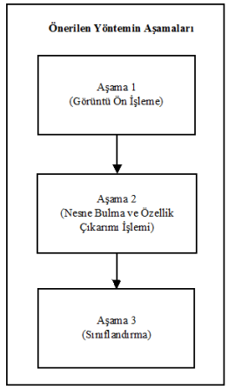

Slide 5
GÖRÜNTÜNÜN ÖN İŞLEMESİ
Görüntü ön işleme aşamasında, kameradan alınan görüntü üzerinde sırasıyla filtreleme, resmin grileştirilmesi ve ikili resme çevrilmesi işlemleri uygulanmaktadır. Bu işlemlerin gerçekleştirilmesinden sonra görüntü üzerinde yer alan ve ilgilenilen nesneler daha belirgin ve kolay işlenebilir hale getirilmektedir.
Filtre uygulama adımında, görüntü üzerinde yer alan tuz biber gürültülerinin giderilmesi ve resimde yer alan gereksiz ayrıntıların azaltılması sağlanmaktadır. Kameradan alınan görüntü matrisi üzerinde, 3x3, 5x5 vb küçük bir çekirdek matrisinin gezdirilmesi sonucunda filtreleme işlemi gerçekleşmektedir. Çalışmada ortalama filtre uygulaması için seçilen çekirdek matris, denklem 1’de sunulmaktadır. Çekirdek matrisi, görüntü üzerinde kayan pencere yöntemi kullanılarak gezdirilmekte ve her bir piksel için, yeni değerler hesaplanmaktadır.

Slide 6
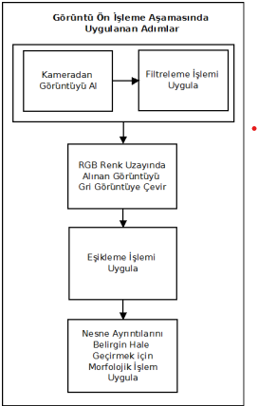

Slide 7
Grileştirme İşlemi Sonrası Gri olarak elde edilen görüntü üzerinde, eşikleme işlemi uygulanarak sadece ilgili nesnelere ait yer alan bölümler kullanılmaktadır. Eşikleme işleminde kullanılan en küçük (min) ve en büyük değerler (max) deneysel çalışmalar sonucunda belirlenmektedir.
Gri görüntü içerisinde yer alan piksel değerleri min ve max değerleri arasında bulunup bulunmadığı karşılaştırılarak, ikili görüntü için yeni değer ataması gerçekleştirilmektedir.
Sonrasında elde edilen görüntüLerdeki gürültüleri silmek için morfolojik işlemler uygulanmış ve elde edilen yeni görüntüde ortamda bulunan fındık nesnelerinin kenarları belirlenmiştir.

Slide 8
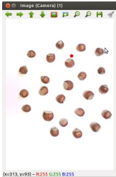
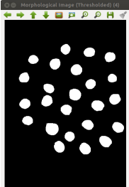

Slide 9
RETİNA KAN DAMARLARINI ÇIKARMAK İÇİN MORFOLOJİK BİR YÖNTEM

Slide 10
Diyabete bağlı retina bozuklukları kişilerde körlüğe sebep olan ve Diyabetik Retinopati (DR) olarak adlandırılan en önemli hastalıklardan biridir. Bu hastalığın erken teşhis edilmesi, kişilerde görme yetisinin kaybolmaması açısından önemlidir.
DR hastalığının erken ve doğru teşhis edilmesi için retina damarlarının doğru bir şekilde bölütlenmesi gerekir.
Bu sistemler yenilikçi yöntemler kullanarak sürekli geliştirilmektedir.

Slide 11
Literatürde retina damar bölütleme işlemi işin geleneksel yöntemler ve son zamanlarda popüler hale gelen derin öğrenme yöntemleri önerilmiştir.
Derin öğrenme yöntemleri ile retina damar bölütleme sistemlerinin geliştirilmesi daha sağlam sonuçlar verir ancak donanım bağlılığı gerektirir. Ancak geleneksel yöntemler olarak adlandırılan denetimli/denetimsiz öğrenme yöntemleri, morfolojik yöntemler , uyum süzgeci gibi yöntemler daha hızlı ve daha anlaşılabilir yöntemlerdir.

Slide 12
Diego Marín vd. tarafından fundus görüntüsündeki her pikselden yedi boyutlu bir özellik vektörü çıkarılmıştır. Çıkarılan özellikler sinir ağı kullanılarak sınıflandırılmıştır.
Sınıflandırma aşamasında öncelikle tespit edilen piksellerin boşlukları doldurulmuş, daha sonra hatalı tespit edilen damar pikselleri damar olmayan olarak yeniden sınıflandırılmıştır.

Slide 13
TEŞEKKÜRLER
Fatih KILINÇ
02205076006
3.SINIF – İKİNCİ ÖĞRETİM

